Slide 1


综合实践活动 生活与百分数
R·六年级下册

Slide 2
交流讨论
活动1
去附近的银行调查最新的利率，并与第11页的利率表进行对比，你有什么发现？

Slide 3




根据你的了解说说国家调整利率的原因。
利率下调，是为了刺激消费，促进经济增长。
利率下调，企业更容易贷款，对企业是一种支持。
利率是动态调整的，每次调整背后一定存在国家经济状况和政策变化。

Slide 4
解决问题
活动2
李阿姨准备存5万元，六年后使用。银行给李阿姨提供了三种类型的理财方式：普通储蓄存款、购买国债、购买理财产品。

Slide 5
普通储蓄存款利率（2022年9月24日）如下：
整存整取 | 存期 | 年利率/% | 零存整取 整存零取 存本取息 | 存期 | 年利率/%
 | 三个月 | 1.25 |  | 一年 | 1.25
 | 六个月 | 1.45
 | 一年 | 1.65 |  | 三年 | 1.45
 | 二年 | 2.15
 | 三年 | 2.60 | 活期利率 |  | 0.25
要想获利最大，你会选择哪种理财的方式?
分组合作计算利息。 (可以用计算器计算)

Slide 6
整存整取一年期的存6次
 | 本金/元 | 年利率/% | 存期/年 | 利息/元 | 本息和/元
第一年 | 50000.00 | 1.65 | 一 | 825.00 | 50825.00
第二年 | 50825.00 | 1.65 | 一 | 838.61 | 51663.61
第三年 | 51663.61 | 1.65 | 一 | 852.45 | 52516.06
第四年 | 52516.06 | 1.65 | 一 | 866.51 | 53382.57
第五年 | 53382.57 | 1.65 | 一 | 880.81 | 54263.38
第六年 | 54263.38 | 1.65 | 一 | 895.35 | 55158.73
55158.73

Slide 7
整存整取二年期的存3次
 | 本金/元 | 年利率/% | 存期/年 | 利息/元 | 本息和/元
第一年 | 50000.00 | 2.15 | 二 | 2150.00 | 52150.00
第二年 | 52150.00 | 2.15 | 二 | 2242.45 | 54392.45
第三年 | 54392.45 | 2.15 | 二 | 2338.88 | 56731.33
56731.33

Slide 8
整存整取三年期的存2次
 | 本金/元 | 年利率/% | 存期/年 | 利息/元 | 本息和/元
第一年 | 50000.00 | 2.60 | 三 | 3900.00 | 53900.00
第二年 | 53900.00 | 2.60 | 三 | 4204.20 | 58104.20
58104.20
经过比较，我们知道了李阿姨把50000元按整存整取三年期的存2次，利息最高。

Slide 9
国债有一年期、三年期和五年期等，理财产品种类繁多，利率不一。请你先调查一下目前国债的利率和理财产品的预期年收益率，然后帮李阿姨设计一个合理的理财方案，使六年后的收益最大。

Slide 10
国债 | 存期 | 年利率
 | 一年 | ——
 | 三年 | 3.35
 | 五年 | 3.52
理财产品A
六年期的预期年收益率为5.85%
以小组为单位，进行设计和计算。

Slide 11
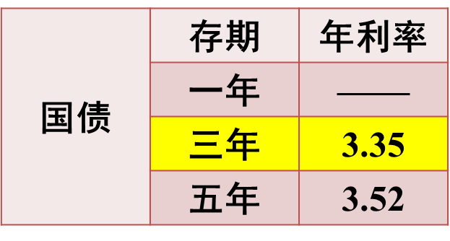
购买三年期的国债2次
 | 本金/元 | 年利率/% | 存期/年 | 利息/元 | 本息和/元
第一个3年 | 50000.00 | 3.35 | 三 | 5025.00 | 55025.00
第二个3年 | 55025.00 | 3.35 | 三 | 5530.01 | 60555.01
60555.01

Slide 12
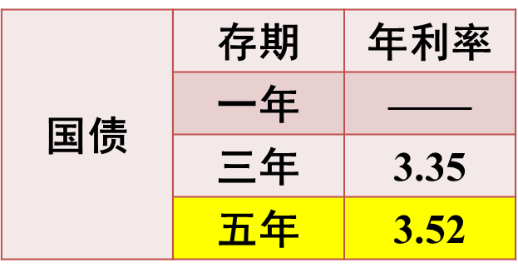
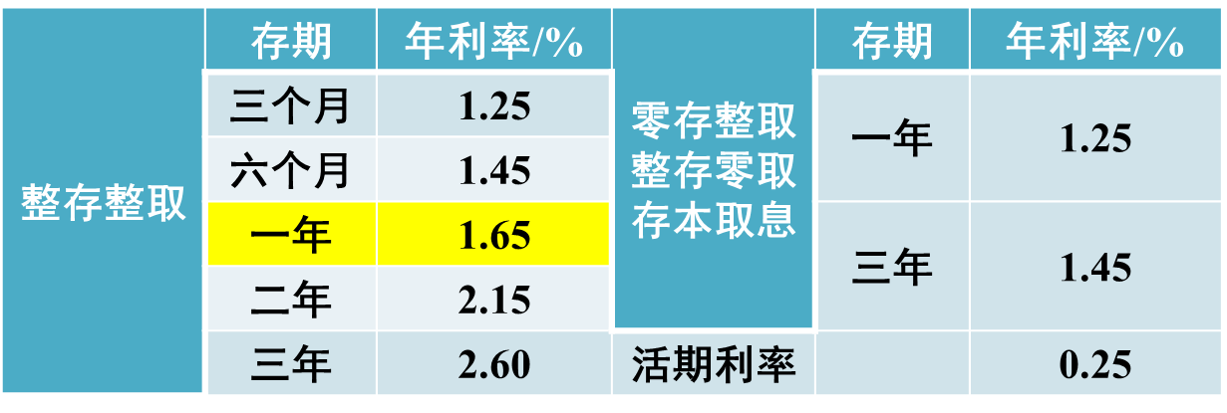
购买五年期的国债1次+整存整取一年普通储蓄1次
 | 本金/元 | 年利率/% | 存期/年 | 利息/元 | 本息和/元
五年期 国债 | 50000.00 | 3.52 | 五 | 8800.00 | 58800.00
整存整取一年普通储蓄 | 58800.00 | 1.65 | 一 | 970.20 | 59770.20
59770.20

Slide 13
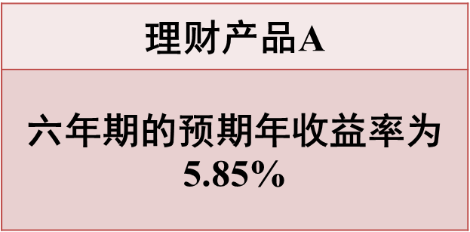
经过比较发现购买1次六年期理财产品A所得到的收益最大，因为利息最高。
购买六年期的理财产品A 1次
 | 本金/元 | 年利率/% | 存期/年 | 利息/元 | 本息和/元
六年的理财产品A | 50000.00 | 5.85 | 六 | 17550.00 | 67550.00
67550.00

Slide 14
认识千分数和万分数
千分数表示一个数是另一个数的千分之几的数。千分数也叫千分率。与百分数一样，千分数也有千分号，千分号写作“‰”。例如，2019年我国全年出生人口1465万人，出生率为10.48‰，死亡人口998万人，死亡率为7.14‰，自然增长率为3.34‰。

Slide 15
认识千分数和万分数
万分数表示一个数是另一个数的万分之几的数。万分数也叫万分率。与百分数一样，万分数也有万分号，万分号写作“‱”。例如，将某银行一年期商业贷款基准年利率换算成日利率为1.2‱。

Slide 16

课堂小结
同学们，今天的数学课你们有哪些收获呢？

Slide 17
巩固练习
黄伯伯想给儿子存3万元钱，准备存3 年， 经介绍现有以下三种方式：
方式一：存定期3年，年利率为2.75%。
方式二：买3年期国债，年利率为3.9% 。
方式三：一年期理财产品，连买3年，年利率为5%(一年期理财产品每年到期后连本带息继续买下一年的理财产品)。
黄伯伯选哪种方式得到的利息最多呢?
选自“状元成才路”系列丛书

Slide 18
方式一：30000 × 2.75%× 3 ＝2475(元)
方式二：30000 × 3.9% × 3 ＝3510(元)
方式三：30000 × 5%× 1 ＝1500(元)
(1500 ＋ 30000) × 5% × 1 ＝1575(元)
(30000 ＋ 1500 ＋ 1575) × 5% × 1 ＝1653.75(元)
1500 ＋ 1575 ＋ 1653.75＝4728.75(元)
2475<3510<4728.75
选第三种方式得到的利息最多。
选自“状元成才路”系列丛书

Slide 19
2. 国家规定个人发表文章、出版图书应该缴纳的个人所得税的计算方法是：
(1) 稿酬不高于800 元的不纳税。
(2) 稿酬高于800元但不超过4000元的部分，应缴纳14%的税款。
(3) 稿酬高于4000元的，应缴纳全部稿费11.2% 的税款。
选自“状元成才路”系列丛书

Slide 20
王老师上个月拿到一笔稿费后，共缴纳840元的个人所得税， 王老师上个月拿到的这笔稿费是多少元?
稿费是4000元应纳税
（4000-800）×14%=448（元）
448＜840，则王老师的稿酬高于4000元。
840÷11.2%=7500（元）
答：王老师上个月拿到的这笔稿费是7500元。
选自“状元成才路”系列丛书

